Slide 1
DOAG-DB Konferenz 2024 Düsseldorf, 15.05.2024 Markus Flechtner
Alles umsonst? –
Alles umsonst!
Notes:
Elevator Pitch (300 Zeichen):
MISSING
Abstract:
MISSING

Slide 2


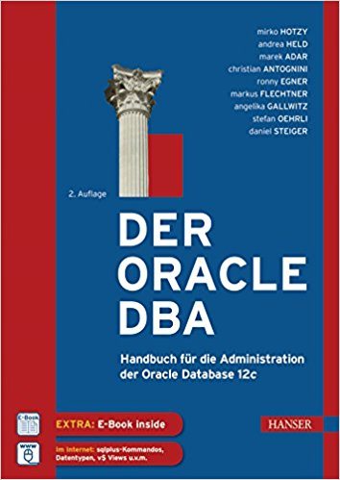


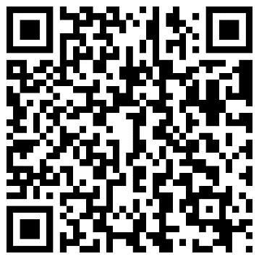




Markus Flechtner
Diplom-Mathematiker
Oracle seit 1990
Bisher: Entwickler, Oracle-Field-Support, DBA, Consultant
Aktuell: Principal Consultant & Abteilungsleiter bei der ORDIX AG
Schwerpunkte
Hochverfügbarkeit
Migrationen und Upgrades
Multitenant
DOAG-Themenverantwortlicher "OpenSource-Datenbanken“
@markusdba @markusdba.bsky.social
@markusdba@mastodon.social
markusdba.de|.net
mfl@ordix.de
Notes:
Speaker-Kurz-Bio:
Markus Flechtner seit mehr als 30 Jahren im Oracle-Umfeld tätig. Nach einer Tätigkeit als Entwickler (Oracle-Forms, Oracle-Reports, PL/SQL) wechselte er in den DBA-Bereich. Als Berater spezialisierte er sich auf den Real Applicaton Cluster ,und Upgrade- und Migrationsprojekte. Zudem gibt er Schulungen zu den Themen „Oracle RAC“, „Oracle Multitenant“, „New Features von Oracle für DBAs“ und „PostgreSQL“. Markus Flechtner ist Co-Autor des Buches „Der Oracle DBA“ und häufiger Sprecher auf nationalen und internationalen Konferenzen. Seit 2020 ist er Oracle ACE.
Speaker-Bio:
Markus Flechtner seit mehr als 30 Jahren im Oracle-Umfeld tätig. Aktuell ist er als Principal Consultant und Teamleiter bei der ORDIX AG beschäftigt. Seine Schwerpunkte sind Upgrade- und Migrationsprojekte, Oracle Multitenant und Real Application Cluster.
Er began seine Arbeit mit Oracle als Entwickler (Oracle Forms, Oracle Reports, PL/SQL) in den 1990ern. Nach Zwischenstationen beim Oracle Field Support und als DBA in einer Wirtschaftsauskunftei wechselte er 2008 in das Beratungsgeschäft.
Neben seiner Beratungstätigkeit gibt er auch Kurse zu den Themen “Oracle Datenbank Administration”, “Oracle RAC”, “Oracle Database New Features”, “Oracle Multitenant” and “PostgreSQL-Administration”.
Darüberhinaus ist er regelmäßig als Sprecher bei nationalen und internationalen Konferenzen wie z.B. Oracle Open World, IOUG COLLABORATE, UKOUG Tech, nlOUG Tech Experience und der jährlichen Konferenz der Deutschen Oracle Anwendergruppe (DOAG) zu Gast. In der DOAG ist der Delegierter und Themenverantwortlicher für OpenSource-Datenbanken. Er ist Co-Autor des 2016 erschienenen Buchs “Der Oracle DBA”. 2020 wurde er zum "Oracle ACE“ ernannt.

Slide 3






500+ technical experts helping peers globally
The Oracle ACE Program recognizes and rewards community members for their technical and community contributions to the Oracle community
3 membership tiers
Nominate yourself or someone you know:
ace.oracle.com/nominate
For more details on Oracle ACE Program:
ace.oracle.com
Connect:
aceprogram_ww@oracle.com
Facebook.com/OracleACEs
@oracleace

Slide 4
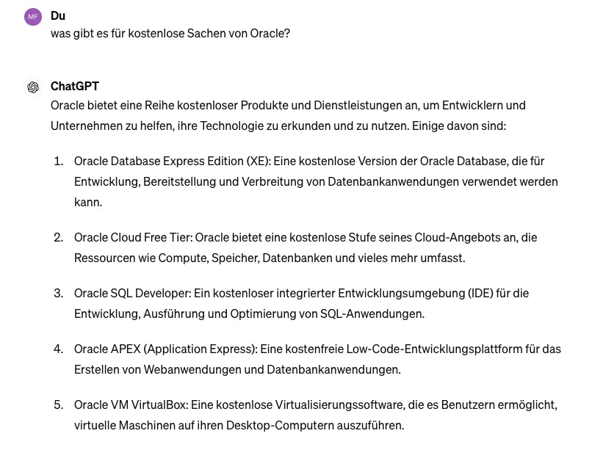
ChatGPT: was gibt es für kostenlose Sachen von Oracle?

Slide 5
Agenda
Ohne Account geht (fast) nichts
Heiter bis wolkig – die kostenlose Cloud
Einfach mal was lernen
Die eigene Datenbank
Ich brauche eine kostenlose Anwendung
Ein paar Werkzeuge
Zum Merken

Slide 6
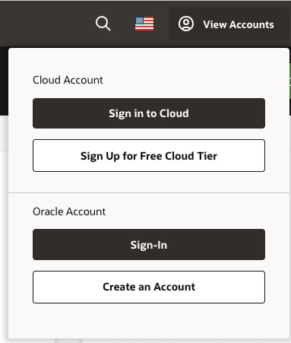
Deine Daten, bitte
Die Registrierung bei Oracle ist kostenlos
Ein Account für die Cloud
Ein Account für alles andere
Start: https://www.oracle.com/technical-resources/
➔"View Accounts"

Slide 7
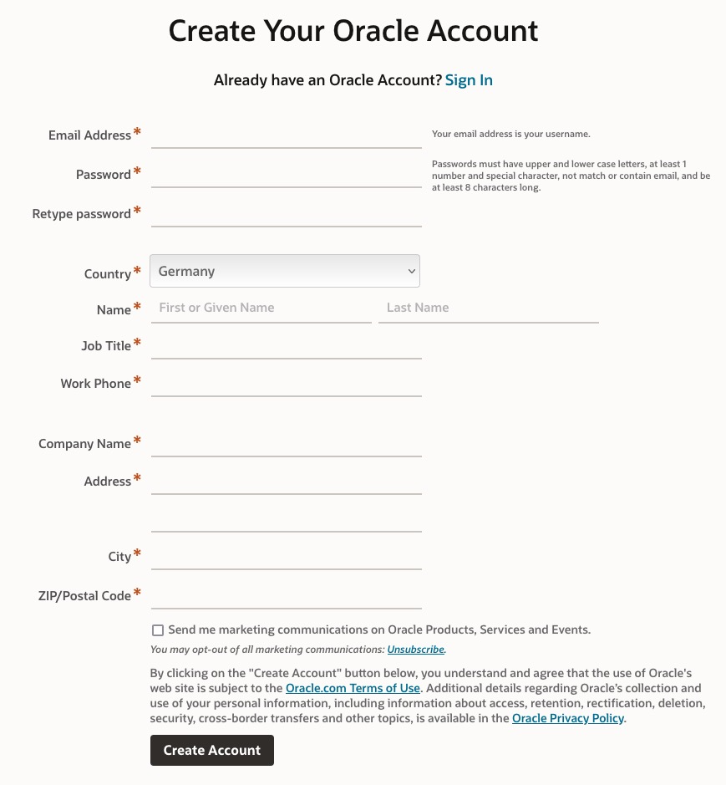
Oracle-Account

Slide 8
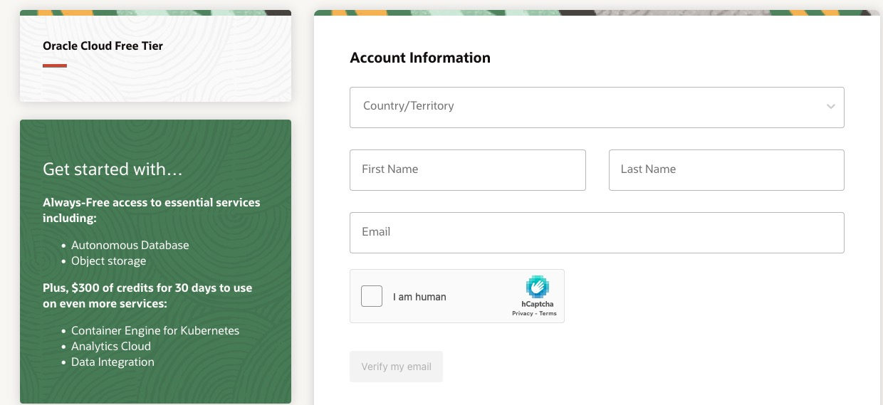
Cloud-Account
+ Firma
+ Addressdaten
+ Kreditkarten-Daten ☹
➔ Fertig

Slide 9
Agenda
Ohne Account geht (fast) nichts
Heiter bis wolkig – die kostenlose Cloud
Einfach mal was lernen
Die eigene Datenbank
Ich brauche eine kostenlose Anwendung
Ein paar Werkzeuge
Zum Merken

Slide 10
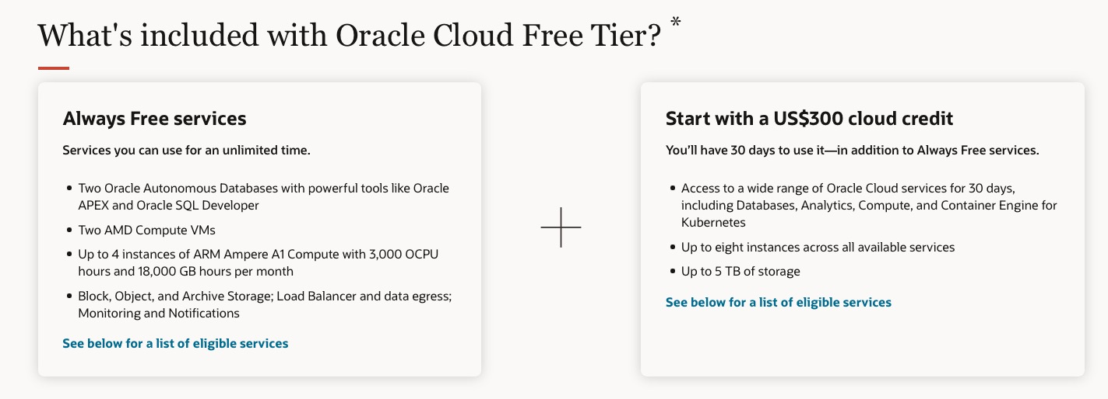
"Oracle Cloud Always Free Tier" – Was gibt es da?
2 Oracle-Datenbanken
Jeweils maximal 20 GB
Mit Oracle APEX
NoSQL-Datenbank
3 x 25 GB Daten
Virtuelle Maschinen
2 VMs mit 1/8 OCPU + 1 GB RAM
Storage
https://www.oracle.com/cloud/free/

Slide 11
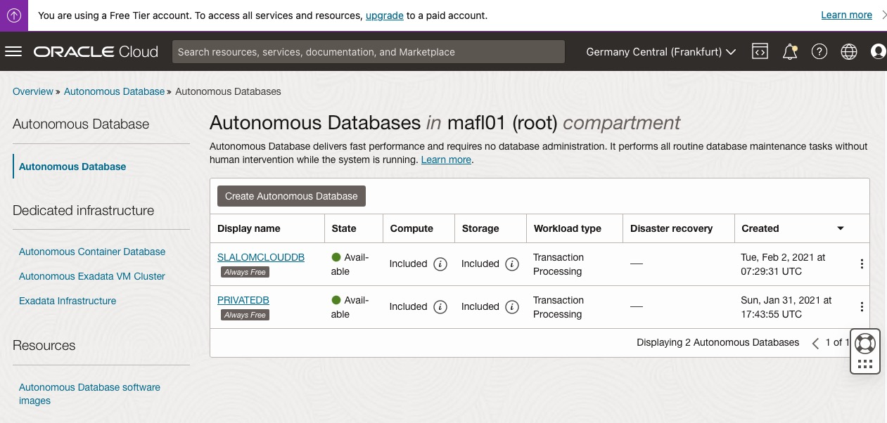
Oracle Always Free Cloud - Datenbanken

Slide 12
Agenda
Ohne Account geht (fast) nichts
Heiter bis wolkig – die kostenlose Cloud
Einfach mal was lernen
Die eigene Datenbank
Ich brauche eine kostenlose Anwendung
Ein paar Werkzeuge
Zum Merken

Slide 13
Was lernen
Oracle LiveLabs – Workshops https://apexapps.oracle.com/pls/apex/dbpm/r/livelabs/home
mehr als 900 Workshop-Videos, teilweise mit Übungen
Oracle LiveSQL – SQL lernen – Skripte + Tutorials https://livesql.oracle.com/apex/f?p=590:1000

Slide 14
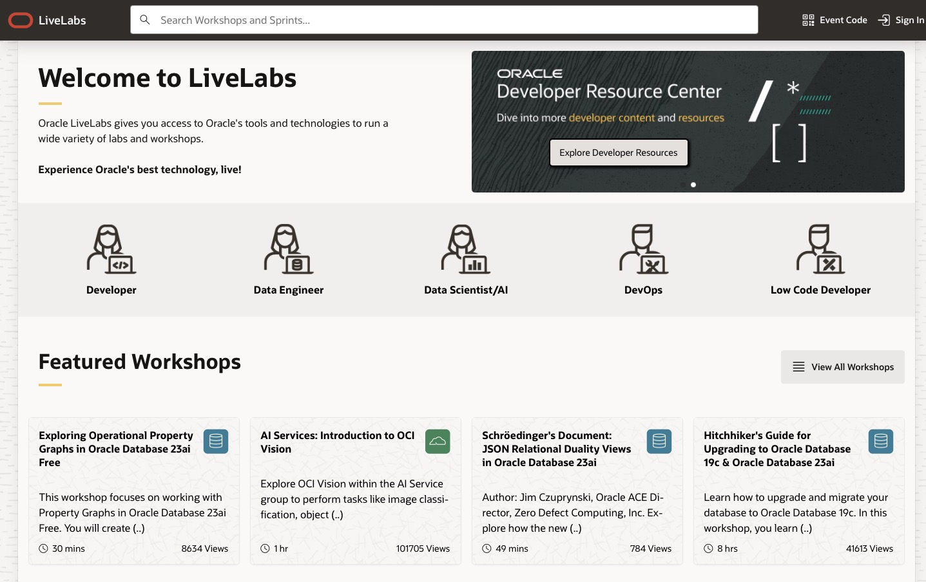
LiveLabs

Slide 15
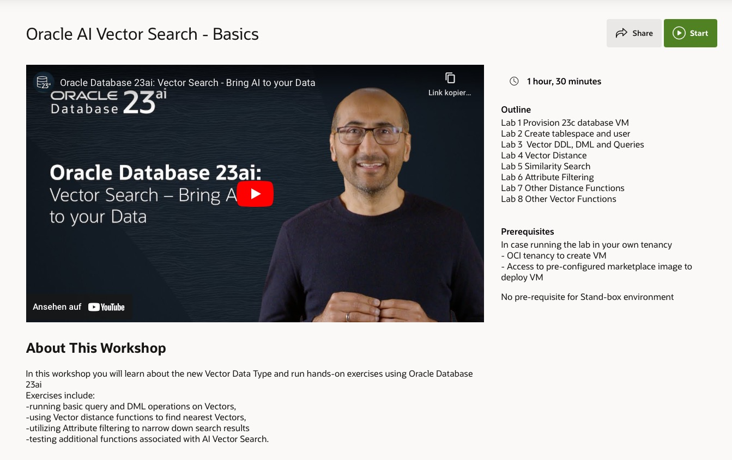
LiveLabs Beispiel – AI Vector Search

Slide 16
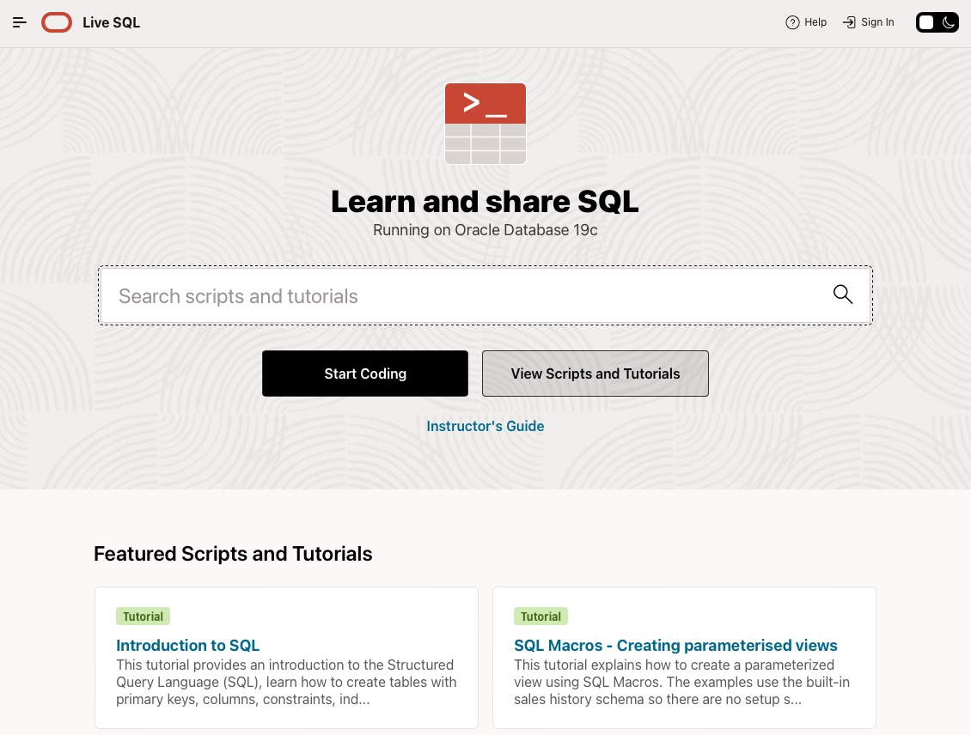
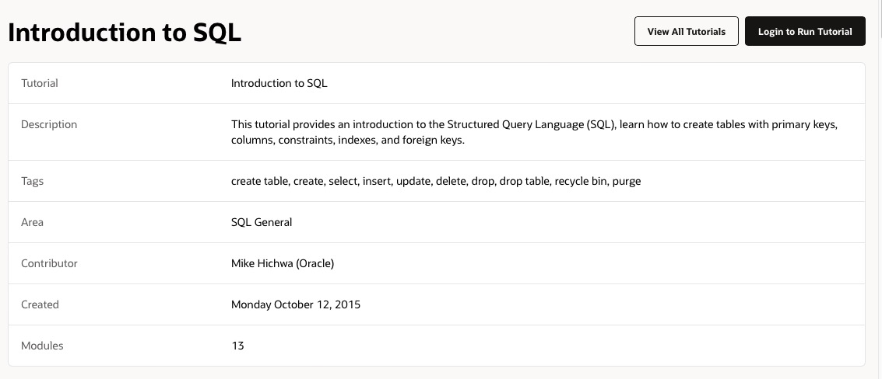
SQL lernen - liveSQL

Slide 17
Agenda
Ohne Account geht (fast) nichts
Heiter bis wolkig – die kostenlose Cloud
Einfach mal was lernen
Die eigene Datenbank
Ich brauche eine kostenlose Anwendung
Ein paar Werkzeuge
Zum Merken

Slide 18
Die eigene Datenbank. Kostenlos
Oracle Cloud Free Tier
Kostenlose Varianten der Oracle-Datenbank
Oracle 23ai FREE (max. 12 GB Daten, 2 GB RAM)
Oracle 18c XE (max. 12 GB Daten, 2 GB RAM)
Verfügbar als
Software zum Download (Linux, Windows)
Docker-Container
VM-Appliance (für VirtualBox – kostenlose Virtualisierungssoftware)

Slide 19
Oracle Database 23ai on Docker
Image runterladen
Container starten … fertig
Weitere Infos: https://container-registry.oracle.com/ords/ocr/ba/database/free
[markus@kiwi ~]$ docker pull container-registry.oracle.com/database/free:latest
[markus@kiwi ~]$ docker run --name 23ai-free \
-p 1521:1521 \
-e ORACLE_PWD=doagDB2024 \
-v /Users/markus/dockerfiles/23ai-free:/opt/oracle/oradata \
container-registry.oracle.com/database/free:latest

Slide 20
Agenda
Ohne Account geht (fast) nichts
Heiter bis wolkig – die kostenlose Cloud
Einfach mal was lernen
Die eigene Datenbank
Ich brauche eine kostenlose Anwendung
Ein paar Werkzeuge
Zum Merken

Slide 21
Durchklicken zur eigenen Web-Anwendung. Oracle APEX
APEX = Oracle Application Express
Low-Code-Entwicklungsumgebung im Browser
Für Web-Anwendungen
Kostenfrei ausprobieren unter: https://apex.oracle.com/en/
Inkl. Tutorials, Demo-Apps,
Oder in der eigenen Datenbank installieren

Slide 22
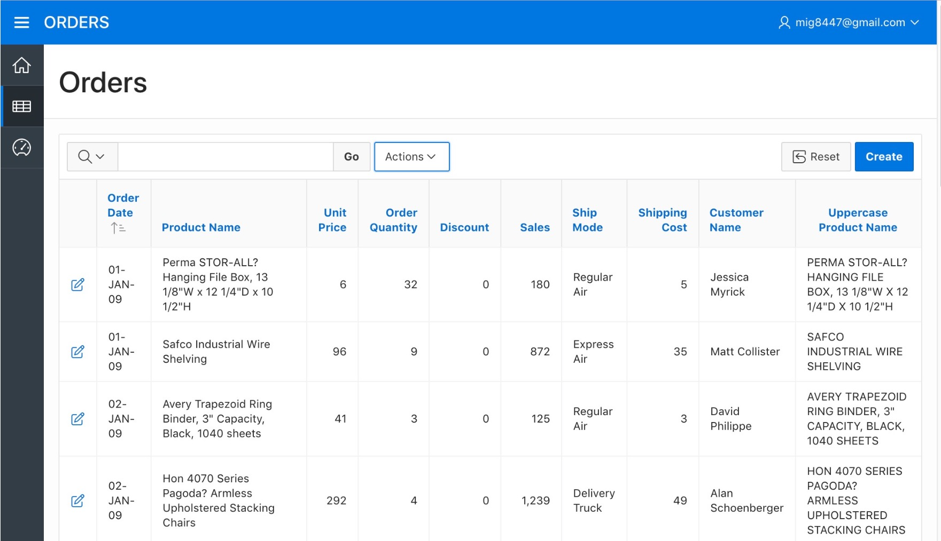
Oracle APEX – einfaches Beispiel
MISSING
Quelle: https://mig8447.github.io/assets

Slide 23
Agenda
Ohne Account geht (fast) nichts
Heiter bis wolkig – die kostenlose Cloud
Einfach mal was lernen
Die eigene Datenbank
Ich brauche eine kostenlose Anwendung
Ein paar Werkzeuge
Zum Merken

Slide 24
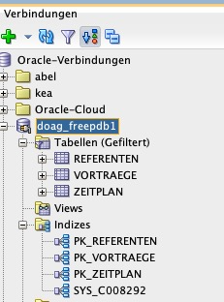
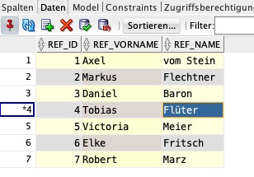
SQL Developer
IDE für Datenbank-Entwicklung und –Verwaltung
Java-basiert
Runterladen, auspacken, starten, fertig
Download von https://www.oracle.com/database/sqldeveloper/technologies/download/

Slide 25
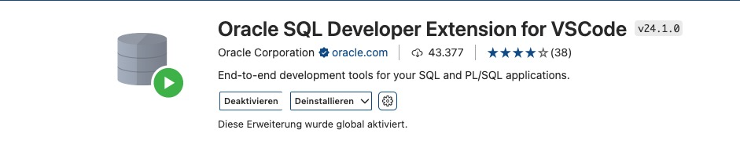
VS Code – SQL Developer Extension (1)
SQL Developer wird nicht mehr weiterentwickelt.
Stattdessen gibt es jetzt eine Erweiterung für VS Code

Slide 26
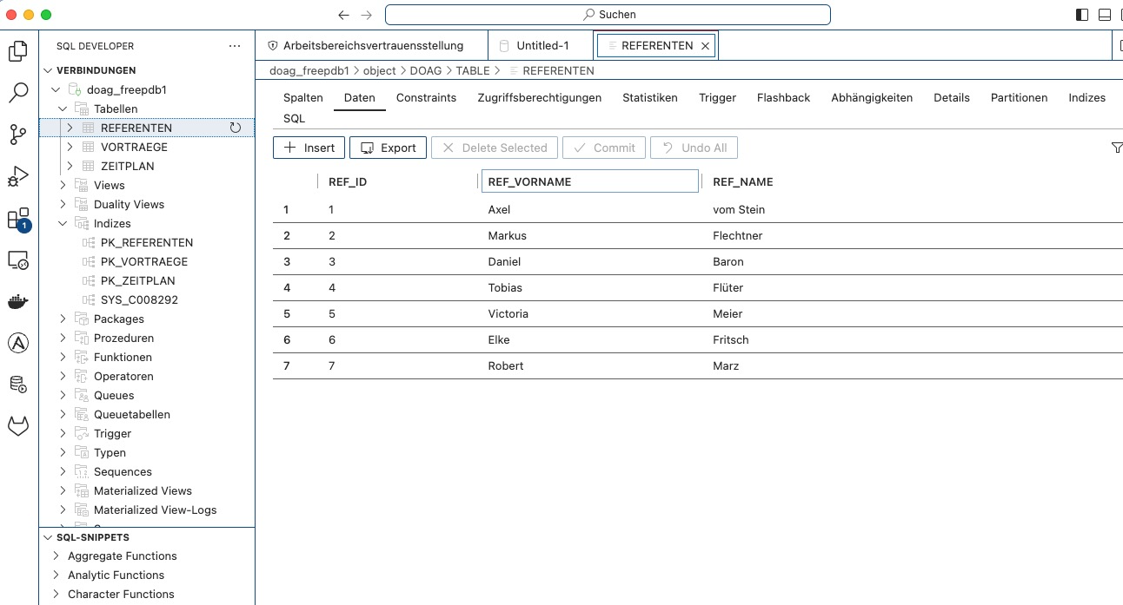
VS Code – SQL Developer Extension (2)

Slide 27
Agenda
Ohne Account geht (fast) nichts
Heiter bis wolkig – die kostenlose Cloud
Einfach mal was lernen
Die eigene Datenbank
Ich brauche eine kostenlose Anwendung
Ein paar Werkzeuge
Zum Merken

Slide 28

Alles zusammengefasst
Free Oracle technologies for Developers: https://oracle.github.io/free/#/

Slide 29
Markus Flechtner
mfl@ordix.de
@markusdba
@markusdba@mastodon.social
Markusdba.net|.de

